Slide 1
Муниципальное бюджетное дошкольное образовательное учреждение детский сад № 162
Важные события
2017-2018
учебного года

Slide 2
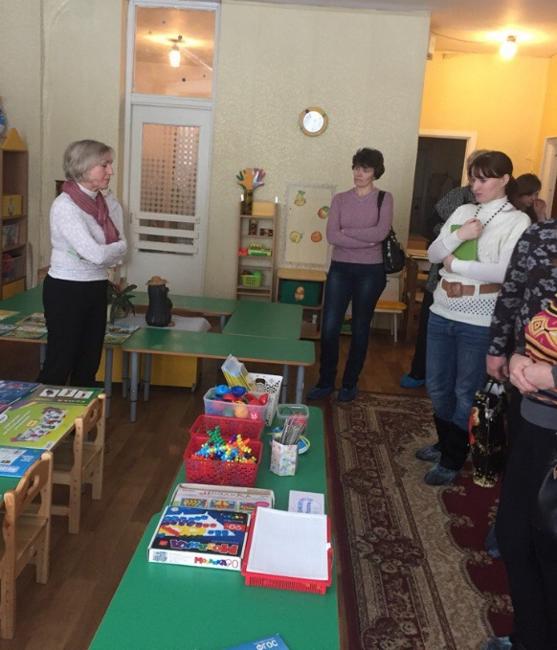
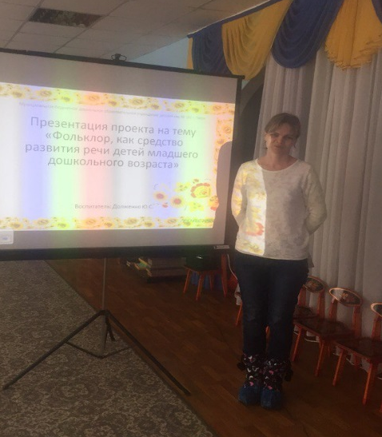
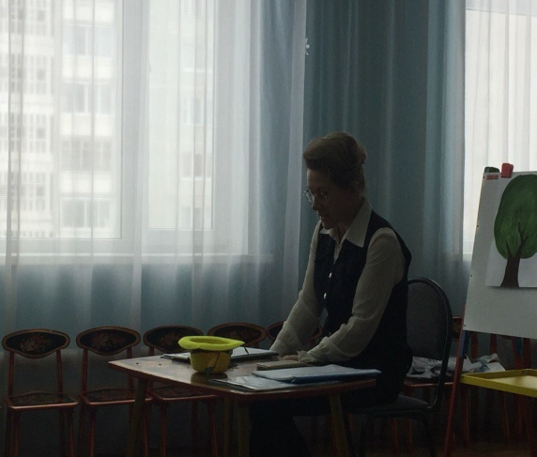
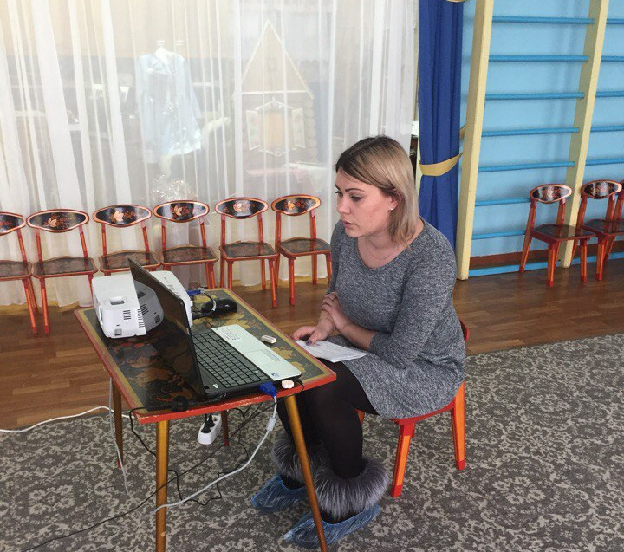
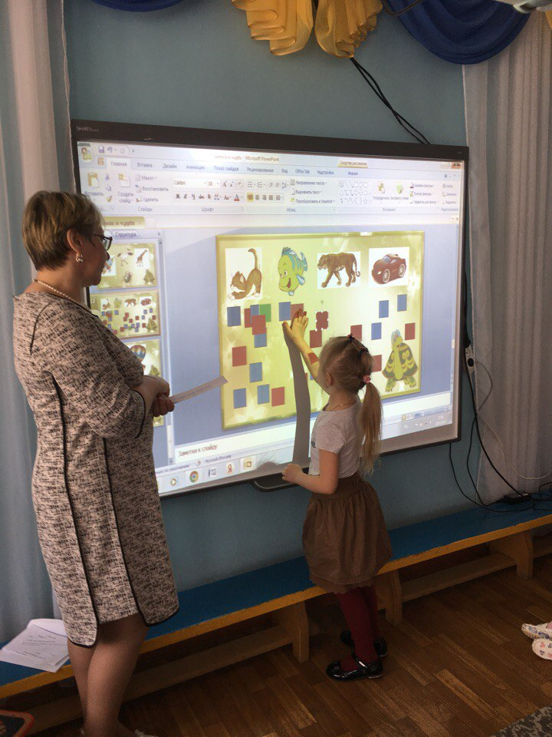
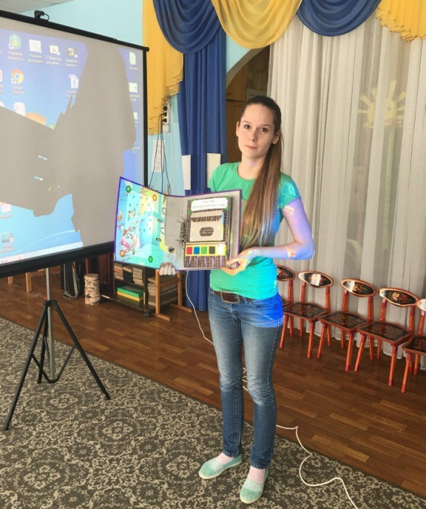
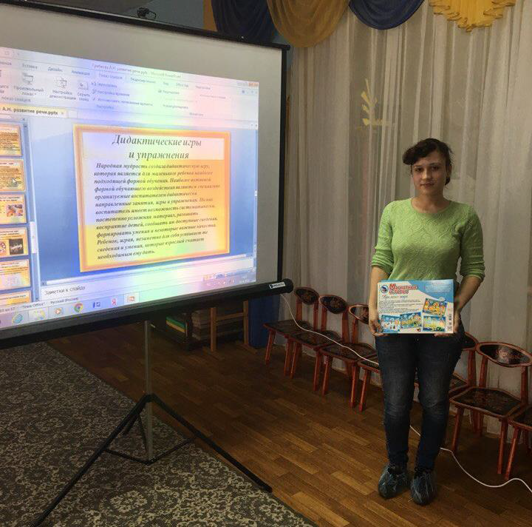
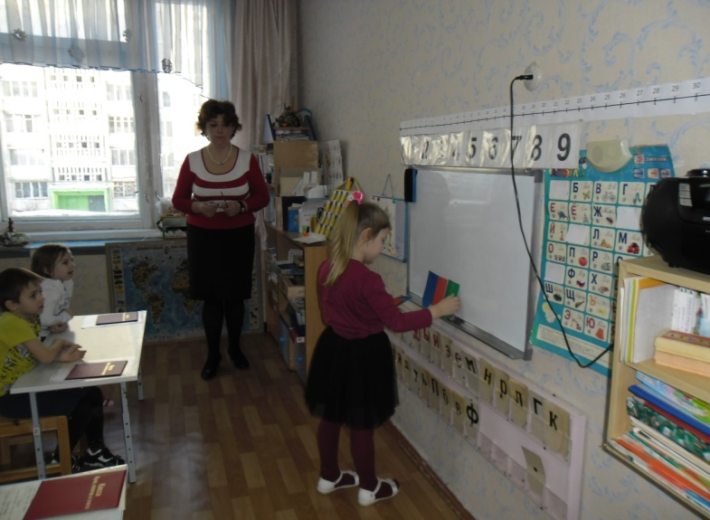
Постоянно действующий семинар «Использование современных технологических подходов в работе по подготовке к обучению грамоте детей дошкольного возраста»

Slide 3
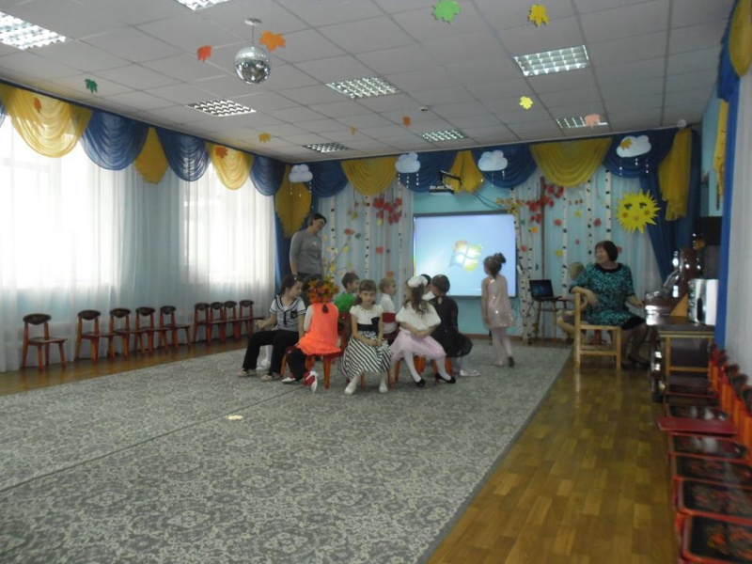
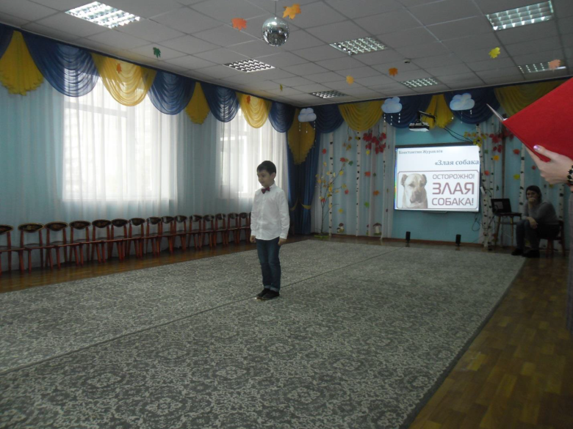
2 ноября 2017 года состоялся муниципальный конкурс поэтического искусства «Живое слово» 1 место занял Козадаев Тимур- воспитанник подготовительной к школе группы «Буратино» 2 место заняла Гудкова Мария- воспитанница подготовительной к школе группы «Солнышко»

Slide 4
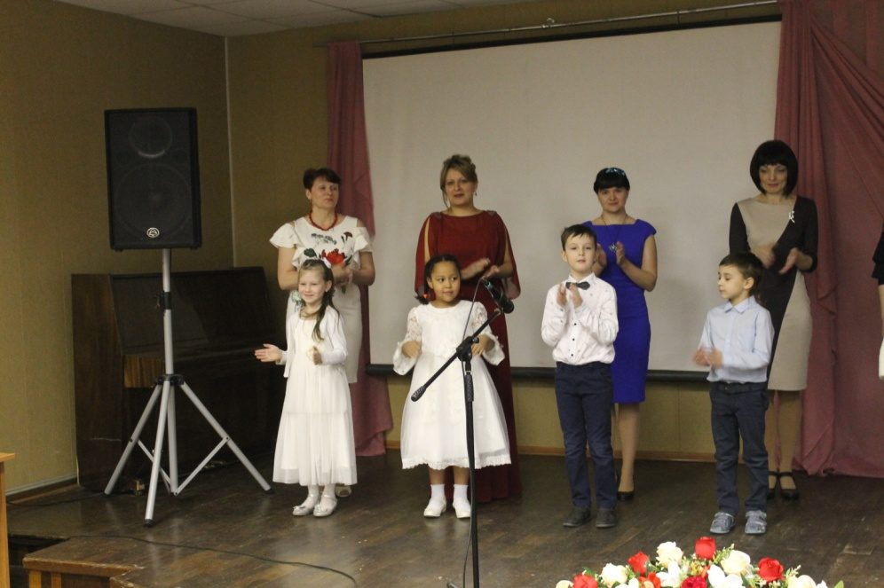
21.12.2017 -31.01.2018г., проходил муниципальный этап IX Всероссийского профессионального конкурса «Воспитатель года России – 2018» В этом конкурсе приняла участие воспитатель МБДОУ детского сада № 162 Горчакова Марина Викторовна

Slide 5
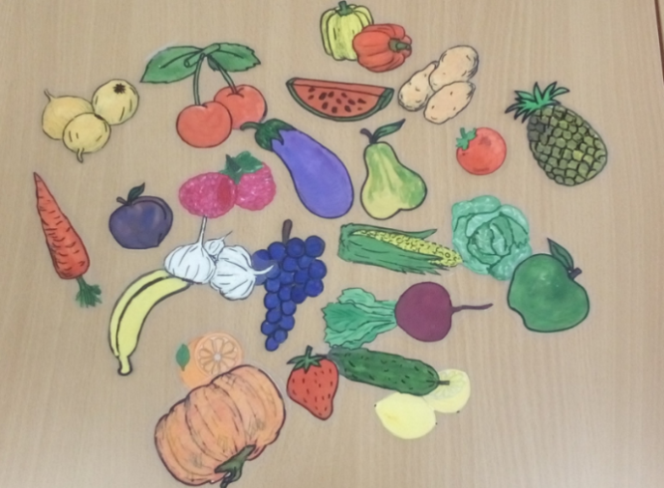
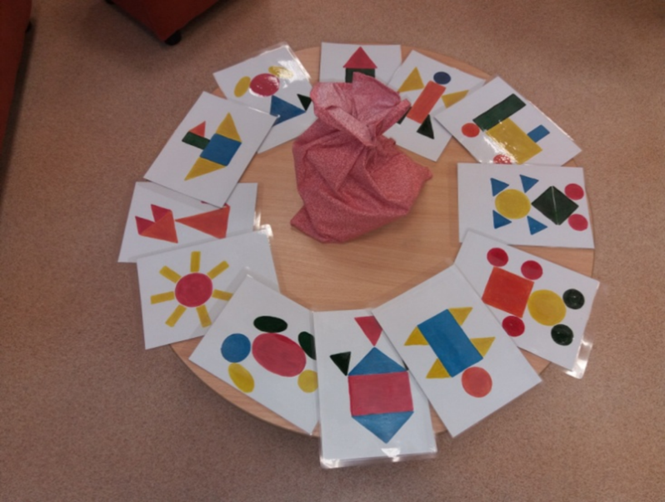
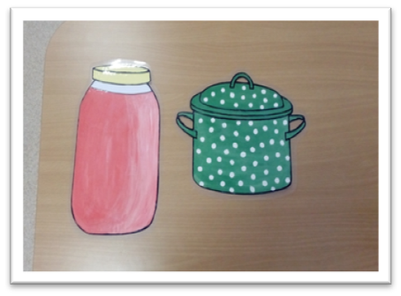
31.01.2018г.-12.02.2018г. Состоялся муниципальный конкурс «Дидактическая шкатулка молодого педагога». II место заняла Большакова Анна Александровна, III место заняла Зуйкова Мария Сергеевна

Slide 6
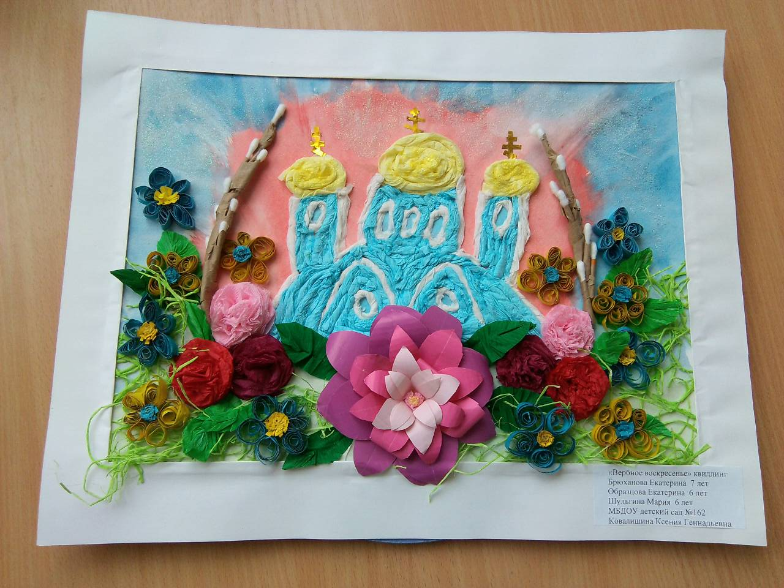
С 19.02.2018 г. по 22.02.2018 г. был проведен муниципальный творческий конкурс «Бумажные фантазии» для детей старшего дошкольного возраста. В номинации коллективная работа I место заняли воспитанники гр. «Солнышко» Брюханова Екатерина, Образцова Екатерина и Шульгина Мария за работу «Вербное воскресенье» под руководством воспитателя Ковалишиной Ксении Геннадьевны.

Slide 7
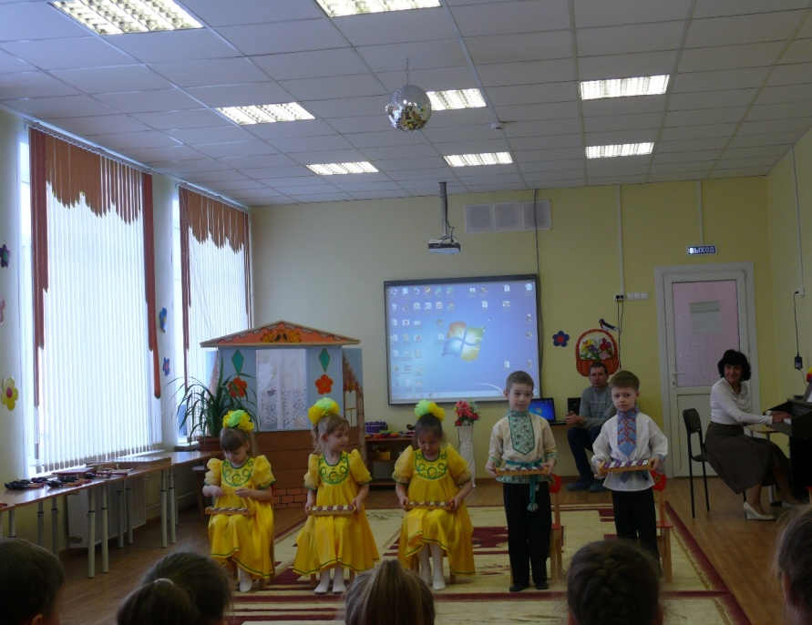
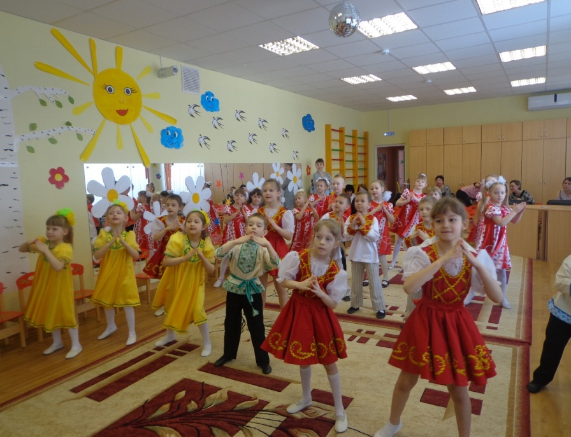
16.03.2018г. состоялся муниципальный конкурс «Маленькие дети - большие таланты». Детский оркестр «Веселые нотки» воспитанники гр. «Яблочко» под руководством музыкального руководителя Горевой Виолетты Михайловны заняли I место

Slide 8
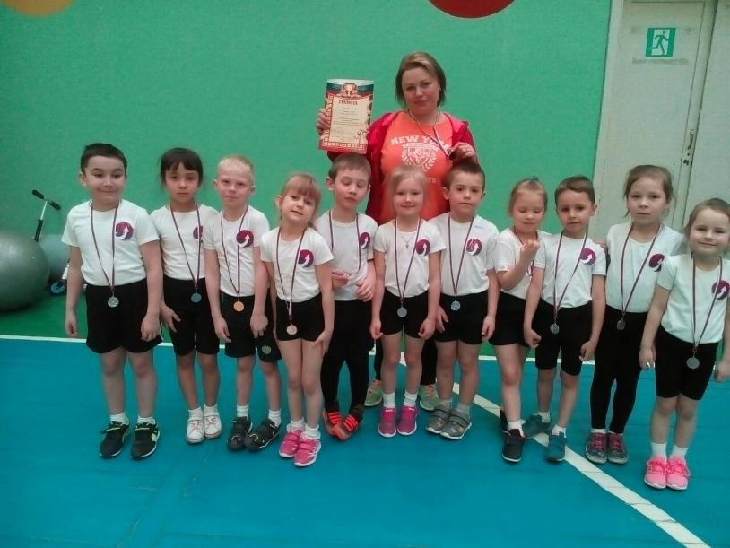
29.03.2018 г. МБДОУ детский сад № 162 принял участие в муниципальных соревнованиях «Весенние старты» для детей старшего дошкольного возраста. Воспитанники группы «Буратино» под руководством инструктора по физической культуре Леоновой Ирины Игоревны заняли II место.

Slide 9
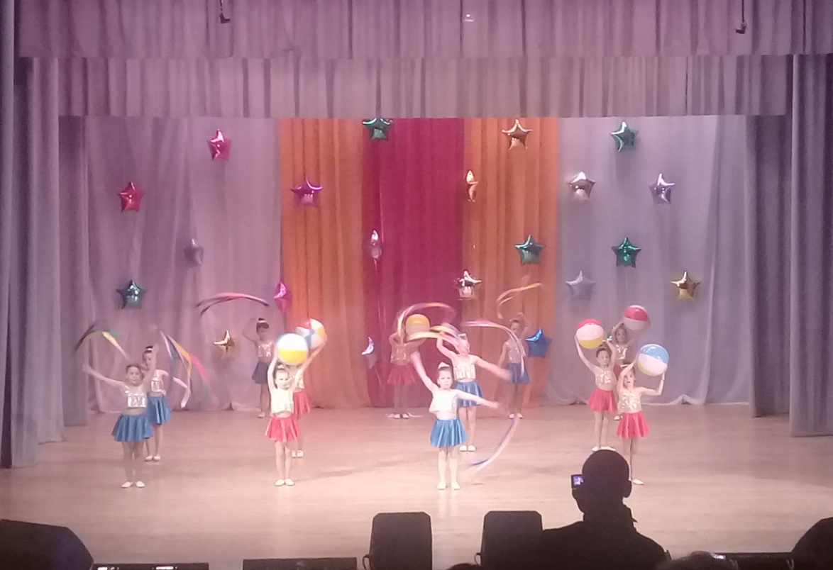
24 апреля во Дворце творчества детей и молодёжи МБДОУ детский сад № 162 принял участие в фестивале детского творчества «Тверская звёздочка – 2018».

Slide 10
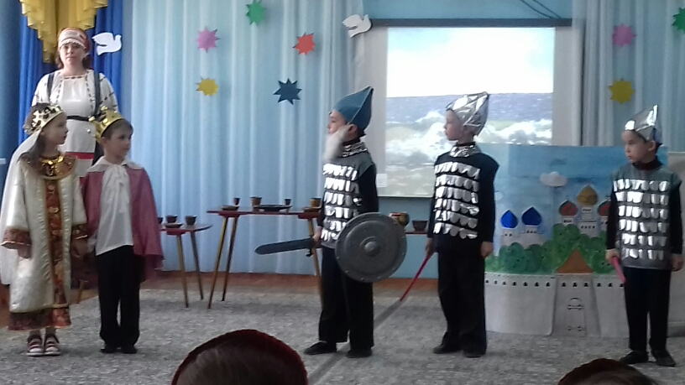
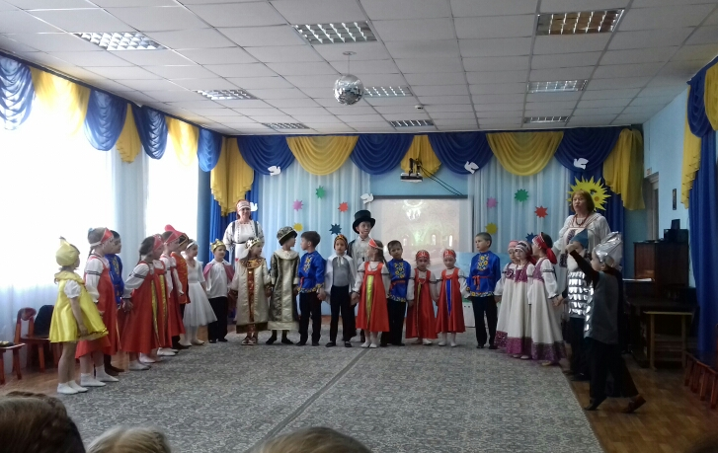
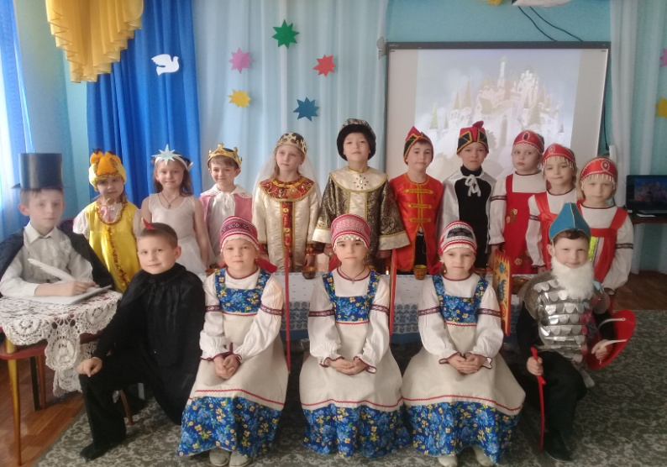
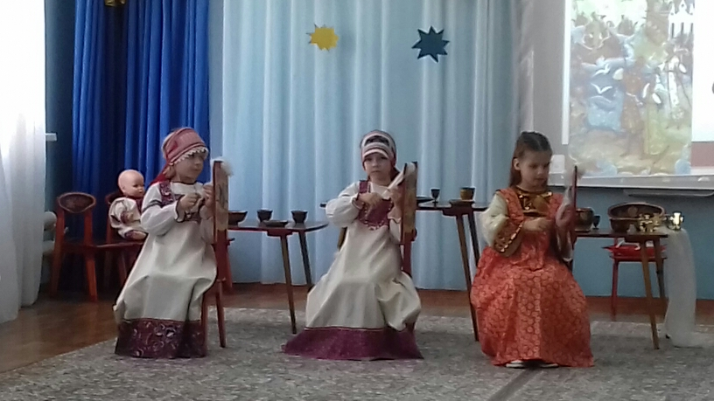
16.05.2018г.состоялся Муниципальный конкурс «Наш детский театр, и мы в нем актеры!» ответственные музыкальный руководитель Рыбкина И.Б. и воспитатель Костылева С.П. подготовили с воспитанниками гр. Буратино спектакль по мотивам А.С. Пушкина «Сказка о царе Салтане»

Slide 11
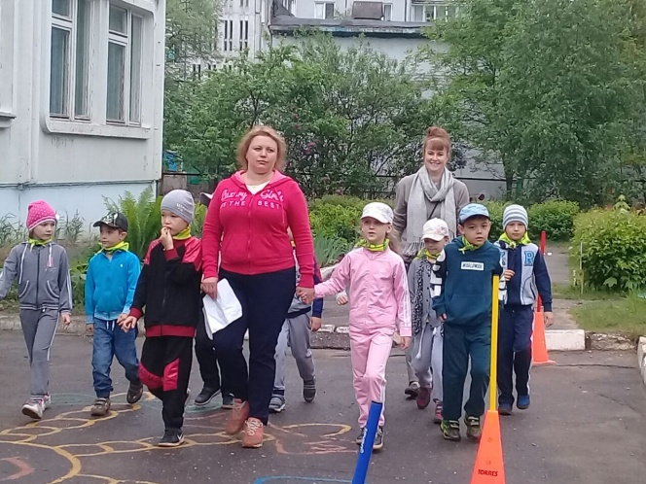
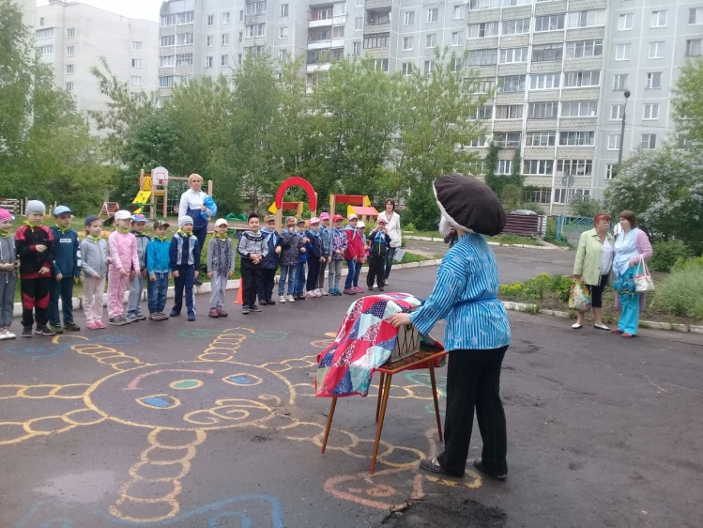
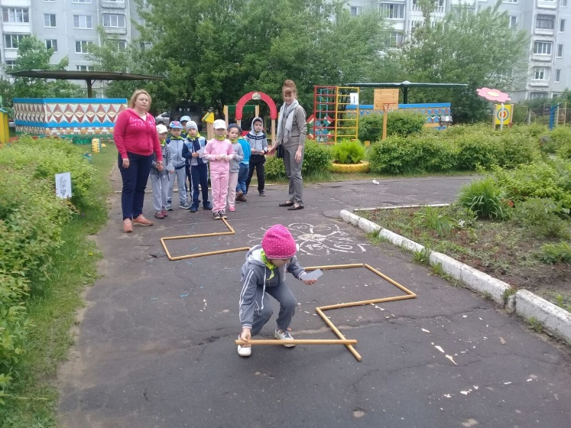
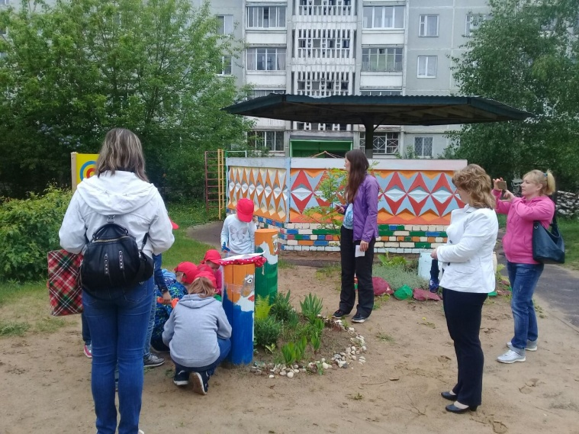
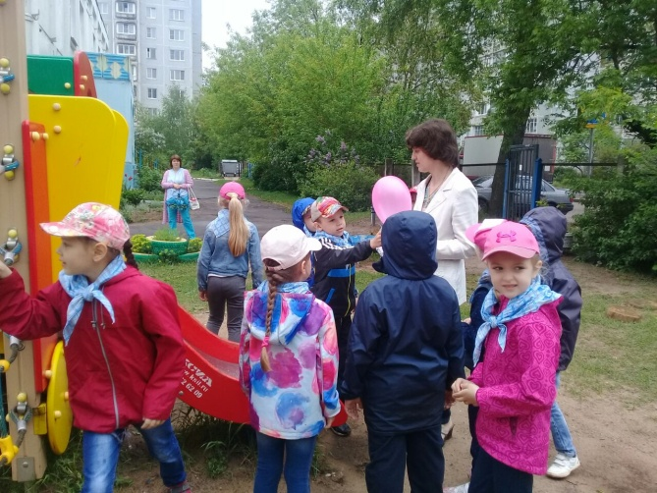
18.05.2018г. состоялось Муниципальное спортивно-познавательное соревнование «Квест-игра «Юные следопыты». В номинации «Самая дружная команда» победили воспитанники гр. «Буратино» под руководством инструктора по физической культуре Леоновой Ирины Игоревны

Slide 12
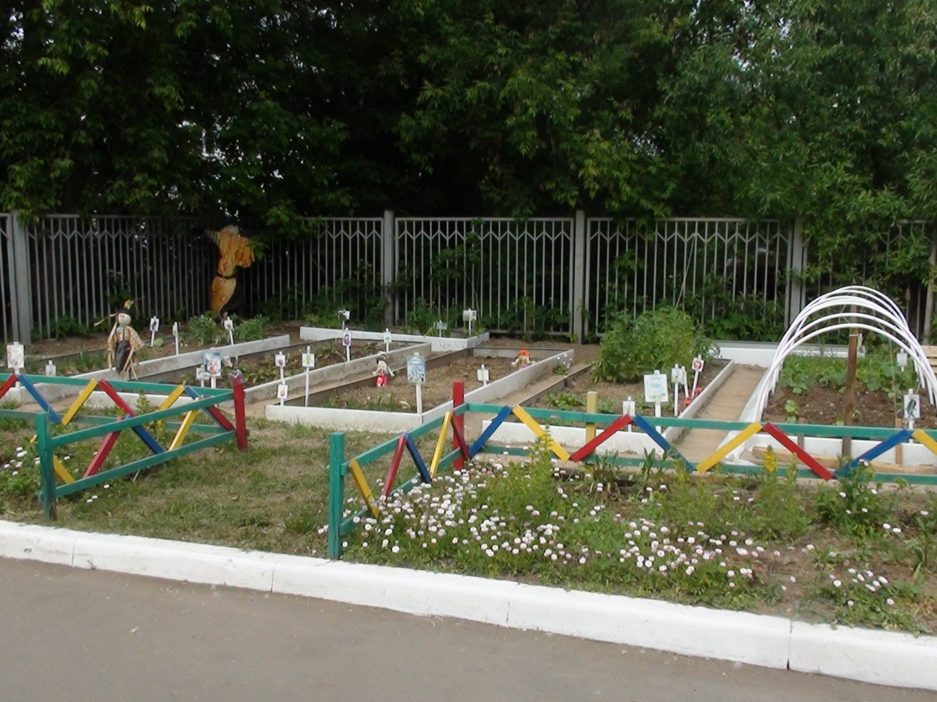
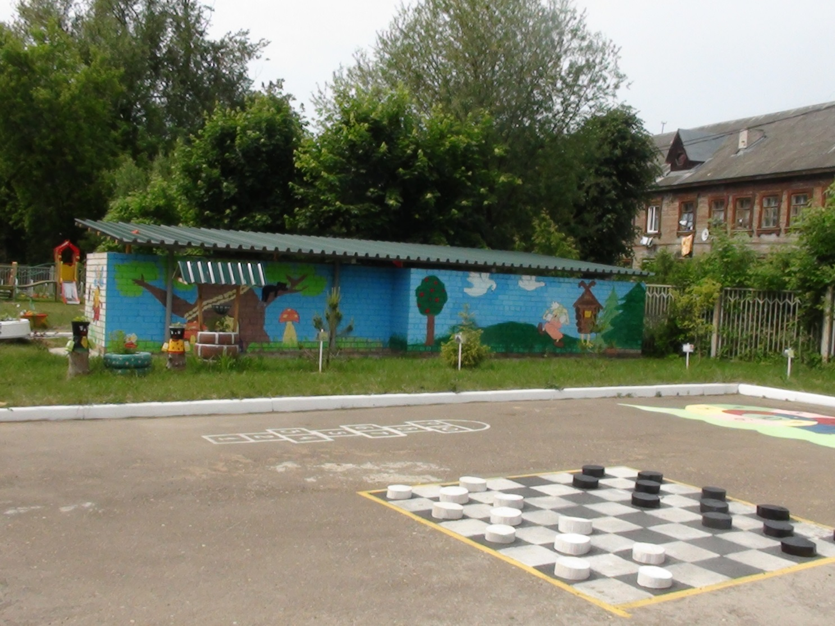
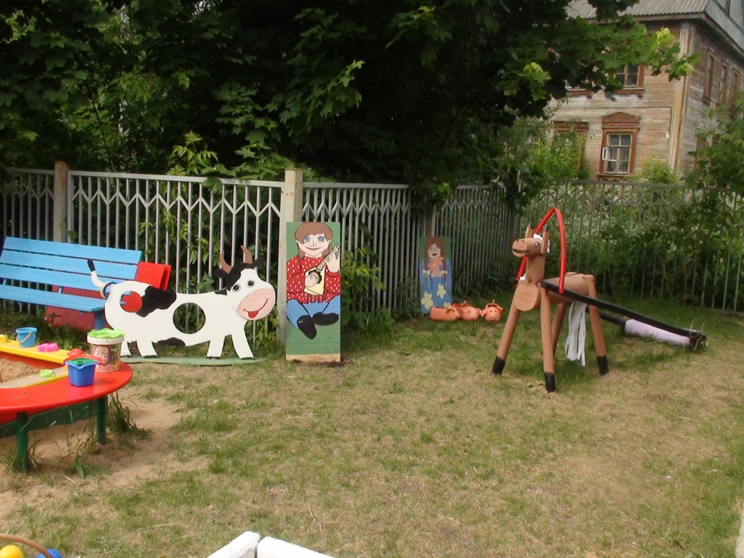
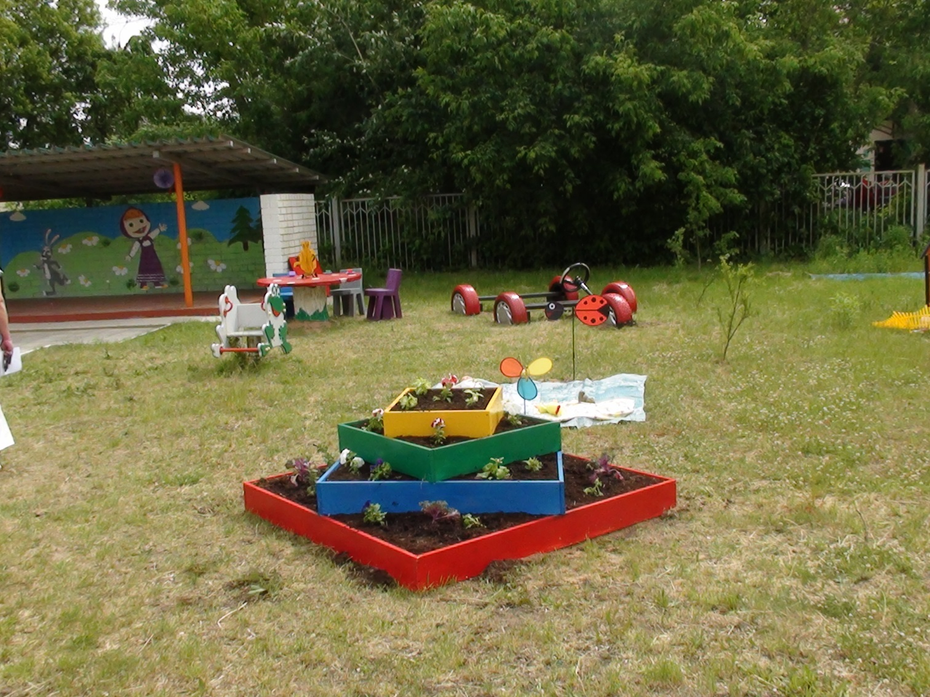
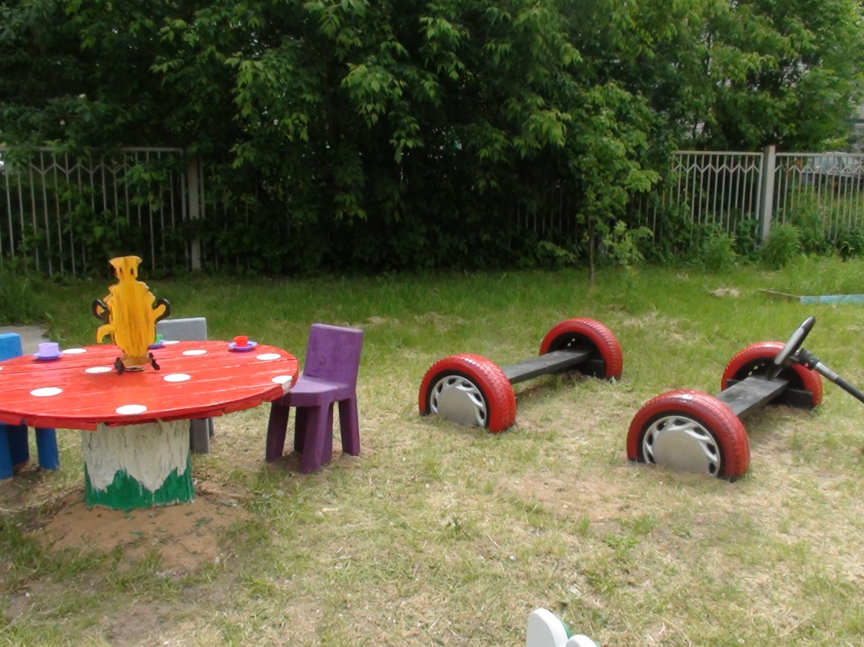
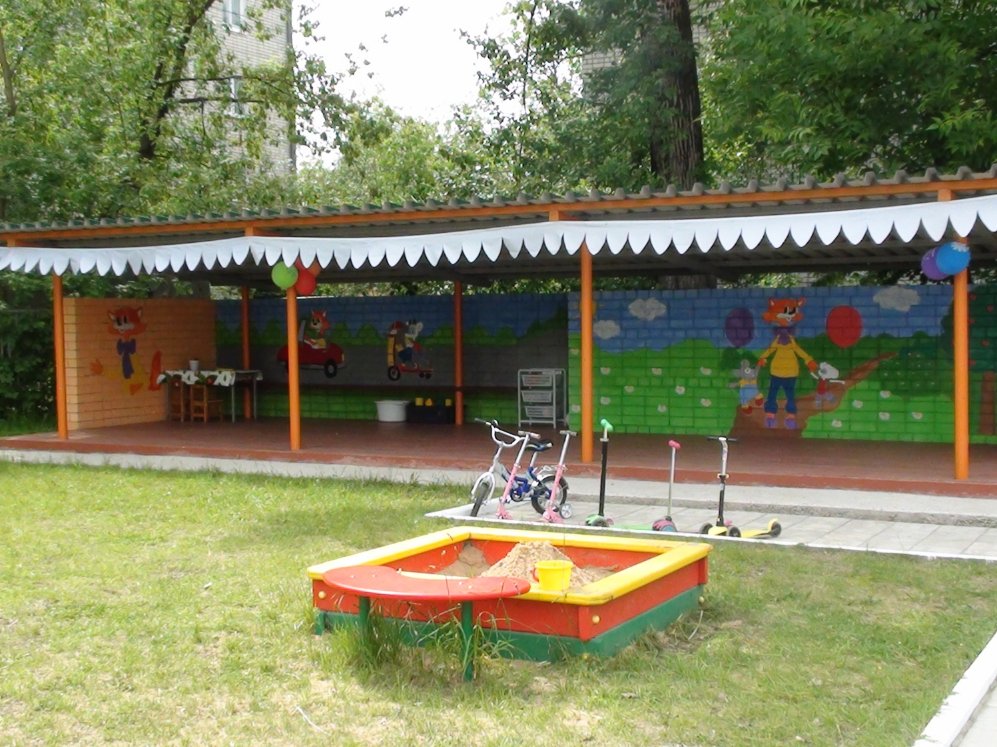
5 июня 2018г. Состоялся муниципальный конкурс «Лучший участок ДОУ»

